Slide 1


Hai cây cùng có một tên
Cây xoè mặt nước cây lên chiến trường
Cây này bảo vệ quê hương
Cây kia hoa nở ngát thơm mặt hồ
(Là cây gì?)
Đố vui

Slide 2












Tiết 46:Thực hành
tiếng Việt
Từ đồng âm và từ đa nghĩa

Slide 3
I.
I.
I.
Từ đồng âm

Slide 4


Một nghề cho chín còn hơn chín nghề.
a/ Em hãy giải thích nghĩa của 2 từ “chín” trên.
b/ Nghĩa của có liên quan gì đến nhau không?
c/ Em dựa vào đâu để xác định nghĩa của chúng.

Slide 5

Một nghề cho chín còn hơn chín nghề.
(Chỉ tính chất) giỏi, kĩ lưỡng, thấu đáo
Chín 1
→ Nghĩa khác nhau, không có mối liên hệ
→ Xác định nghĩa nhờ vào ngữ cảnh
Chín 2
(Chỉ số lượng) số tự nhiên tiếp theo số 8

Slide 6

Em có nhận xét gì về nghĩa và cách phát âm của các từ “chín” nêu trên?

Slide 7
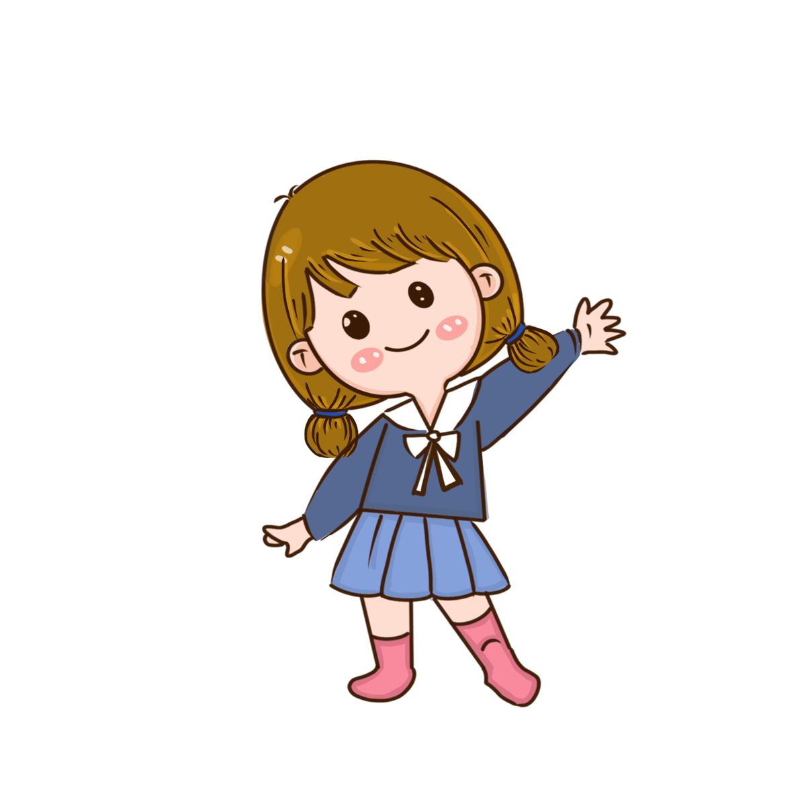
Phát âm giống nhau, nghĩa khác nhau

Slide 8
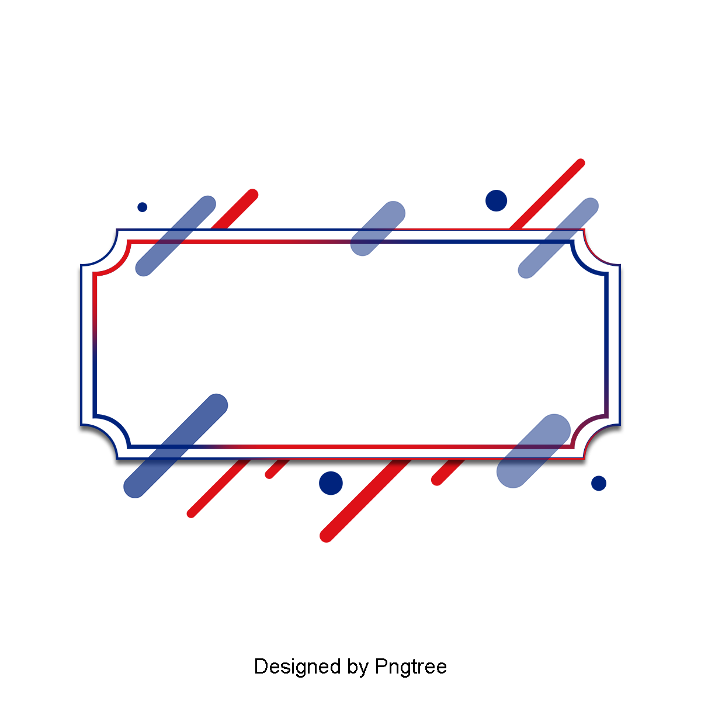
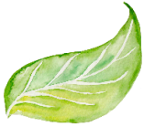
GHI NHỚ 1
Từ đồng âm là những từ giống nhau về âm thanh nhưng nghĩa khác xa nhau, không liên quan gì với nhau.
Trong giao tiếp, phải chú ý đến ngữ cảnh để tránh hiểu sai nghĩa của từ.

Slide 9
II.
II.
II.
Từ đa nghĩa

Slide 10
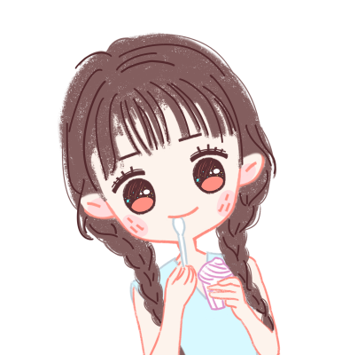
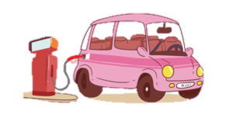
Giải thích nghĩa của từ “ăn” trong 2 VD sau và rút ra nhận xét về nghĩa và cách phát âm của chúng.
a. Tôi ăn kem.
b. Xe này ăn xăng nhiều.

Slide 11

Ăn 1: Tự cho thức ăn vào miệng, hấp thụ để nuôi cơ thể.
Ăn 2: Tiếp nhận cái cần thiết cho sự hoạt động.
Nghĩa có liên quan đến nhau (có 1 nét chung về nghĩa) ; Dựa vào ngữ cảnh để phân biệt.

Slide 12
Em có nhận xét gì về nghĩa và cách phát âm của các từ “ăn” nêu trên?

Slide 13
Phát âm giống nhau, nghĩa liên quan
đến nhau

Slide 14
GHI NHỚ 1
Từ đa nghĩa là những từ có 2 nghĩa trở lên, những nghĩa này có ít nhất 1 nét nghĩa chung.
Trong giao tiếp, phải chú ý đến ngữ cảnh để tránh hiểu sai nghĩa của từ.
Notes:
Từ đa nghĩa khác từ đồng âm ở chỗ các từ đa nghĩa thường có một nét nghĩa chung hay nói cách khác chúng có cùng một nguồn gốc, sau đó mới chia tách ra như hiện tại.
Chuyển nghĩa là hiện tượng thay đổi nghĩa của từ, tạo ra những từ nhiều nghĩa.
Trong từ nhiều nghĩa có:
+ Nghĩa gốc là nghĩa xuất hiện từ đầu, làm cơ sở để hình thành các nghĩa khác.
+ Nghĩa chuyển là nghĩa được hình thành trên cơ sở của nghĩa gốc.
Thông thường, trong câu, từ chỉ có một nghĩa nhất định. Tuy nhiên, trong một số trường hợp, từ có thể được hiểu đồng thời heo cả nghĩa gốc lần nghĩa chuyển.

Slide 15
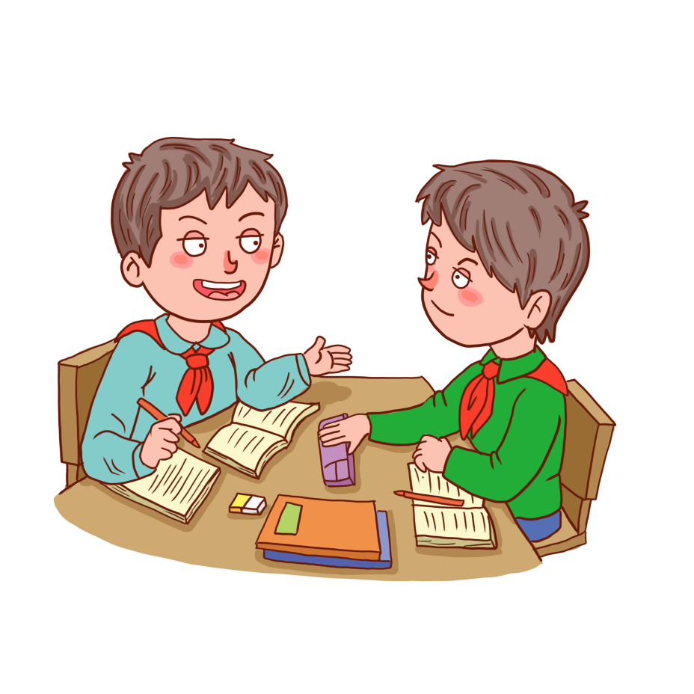
Thảo luận nhóm cặp: Phân biệt từ đồng âm và từ đa nghĩa

Slide 16
 | Từ đồng âm | Từ đa nghĩa
Giống | Đều có hình thức âm thanh giống nhau (đọc và viết).
Khác | - Cùng âm thanh những nghĩa khác nhau, không liên quan đến nhau - Không thể thay thế trong nghĩa chuyển (vì trong từ đồng âm các từ đều là nghĩa gốc.) | - Từ một nghĩa gốc có thể tạo thành nhiều nghĩa chuyển, các ntừ có ít nhất 1 nét chung về nghĩa - Trong nghĩa chuyển có thể thay thế bằng từ khác (VD: Nghĩ chín = nghĩ kĩ)

Slide 17
III.
III.
III.
Luyện tập

Slide 18
Mảnh ghép bí ẩn
Có 6 miếng ghép tương ứng với 6 câu hỏi
Chọn miếng ghép + Nêu nghĩa của từ in đậm
+ Cho biết đó là từ đồng âm hay từ đa nghĩa
Trả lời đúng được nhận 1 phần quà

Slide 19


Mảnh ghép
bí ẩn

Slide 20
Lờ đờ bóng ngả trăng chênh / Tiếng hò xa vọng, nặng tình nước non.
→ bóng: hình ảnh của vật do phản chiếu mà có;
1
→ bóng: quả cầu rỗng bằng cao su, da hoặc nhựa, dễ nẩy, dùng làm đồ chơi thể thao;
2
Bóng đã lăn ra khỏi đường biên dọc.
3
Mặt bàn được đánh véc-ni thật bóng.
→ bóng: nhẵn đến mức phản chiếu được ánh sáng gần như mặt gương.
Những từ có âm thanh giống nhau nhưng nghĩa hoàn toàn khác nhau, không liên quan gì với nhau.
Từ đồng âm.

Slide 21
➔ Những từ có âm thanh giống nhau nhưng nghĩa hoàn toàn khác nhau, không liên quan gì với nhau
→ Từ đồng âm.
(1)
Đường lên xứ Lạng bao xa?
→ đường: chỉ khoảng không gian phải vượt qua để đi từ 1 địa điểm này đến 1 địa điểm khác
(2)
Những cây mía óng ả này chính là nguyên liệu để làm đường.
→ đường: chỉ chất kết tinh có vị ngọt, dùng trong thực phẩm;

Slide 22

Đứng bên ni đồng, ngó bên tê đồng, mênh mông bát ngát.
(1)
→ đồng: khoảng đất rộng và bằng phẳng, dùng để cày cấy, trồng trọt;
Tôi mua cái bút này với giá hai mươi nghìn đồng.
(2)
→ đồng: đơn vị tiền tệ của Việt Nam
➔ Những từ có âm thanh giống nhau nhưng nghĩa hoàn toàn khác nhau, không liên quan gì với nhau → Từ đồng âm.

Slide 23
01
02
03
Cây xoài trước sân nhà em có rất nhiều trái.
Bố vừa mua cho em một trái bóng.
Cách một trái núi với ba quãng đồng.
→ Trái trong ba ví dụ đều biểu thị sự vật có dạng hình cầu, nghĩa liên quan đến nhau
→ Từ đa nghĩa

Slide 24
→ Cổ: chỉ một bộ phận cơ thể, nối đầu với thân
(1) Con cò có cái cổ cao.
(2) Con quạ uống nước trong 1 chiếc bình cao cổ.
→ Cổ: chỗ eo ở gần phần đầu của một đồ vật, giống hình dáng cái cổ
(3) Phố cổ tạo nên vẻ đẹp của riêng Hà Nội.
→ Cổ: tính từ, chỉ sự cổ kính, lâu đời
→ Cổ (1 + 2) là từ đa nghĩa; Cổ (1 + 2) và Cổ (3) là từ đồng âm.

Slide 25
(1) Tiếng hò xa vọng, nặng tình nước non.
→ Nặng: tính chất, mức độ tình cảm gắn bó, sâu nặng
(2) Trong tên Phượng có chứa thanh nặng.
→ Nặng: tên của 1 thanh điệu của tiếng Việt, kí hiệu “.”
(3) Bình nước này nặng quá em không vác được.
→ Nặng: trọng lượng lớn hơn mức bình thường / vật khác
→ Các từ trên nghĩa không liên quan đến nhau → Từ đồng âm.

Slide 26
BTVN: Viết 1 đoạn văn ngắn (5 – 7 câu) nói về tình yêu quê hương đất nước của em, trong đoạn văn có sử dụng ít nhất 1 từ đồng âm và 1 từ đa nghĩa.

Slide 27
Thank you
Thank you
Thank you

